Slide 1
Het stadplatform
Door Mees, Raaf, Rick, Tijmen en Eric

Slide 2
Problemen
Stijgende zeespiegel en overbevolking

Slide 3
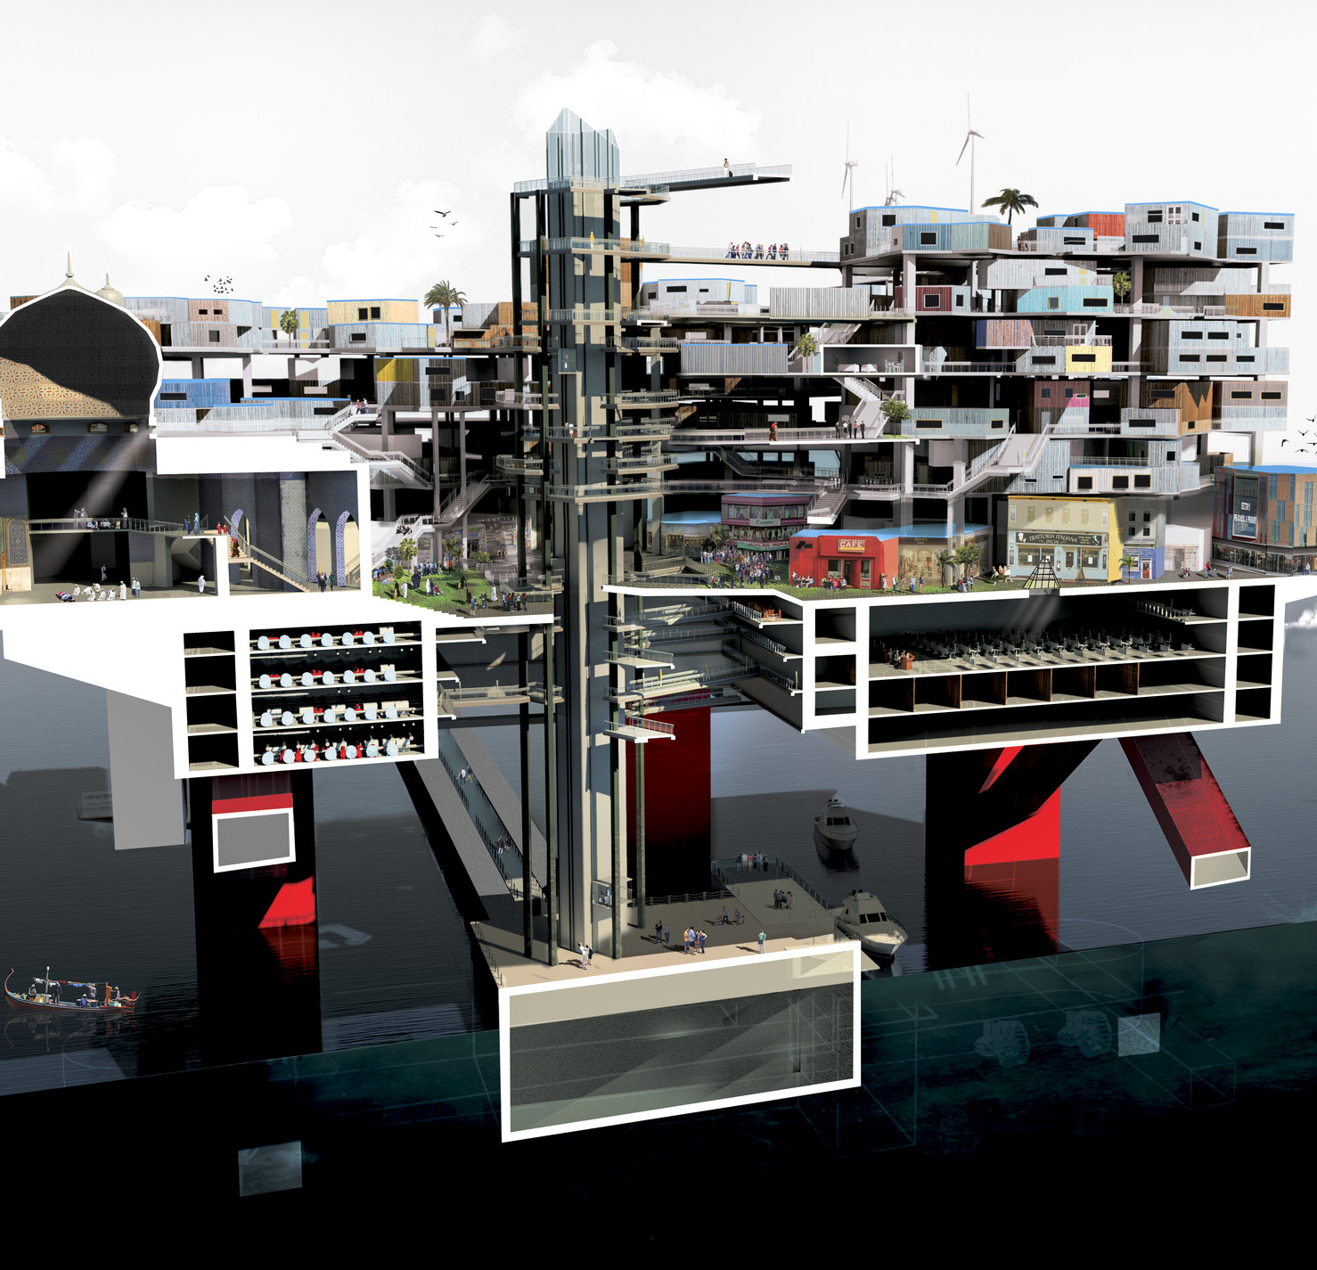
Ons idee:
Stadplatform: We hebben bedacht om een soort van stad te bouwen op een platform op zee als de ijskappen zijn gesmolten. Hij moet erg hoog staan, want als de zeespiegel stijgt dan wil je niet dat er overstromingen komen op je platform. Het kan zichzelf voorzien van elektriciteit door een draaiend waterrad die werkt als een soort windmolen.

Slide 4
De dingen die we oplossen
Overstromingen
Overbevolking
Zeespiegelstijging
Het overgebruik van fossiele brandstoffen

Slide 5
Hoe willen we dat gaan doen?
We kiezen ondiepe stukken uit in de zee en bouwen daar hele hoge pilaren die 12 meter boven de zee uitsteken, want doordat de zeespiegel met 7 meter is gestegen kunnen we bepaalde bestaande platforms niet meer gebruiken, maar we hergebruiken het materiaal van de bestaande platforms.

Slide 6
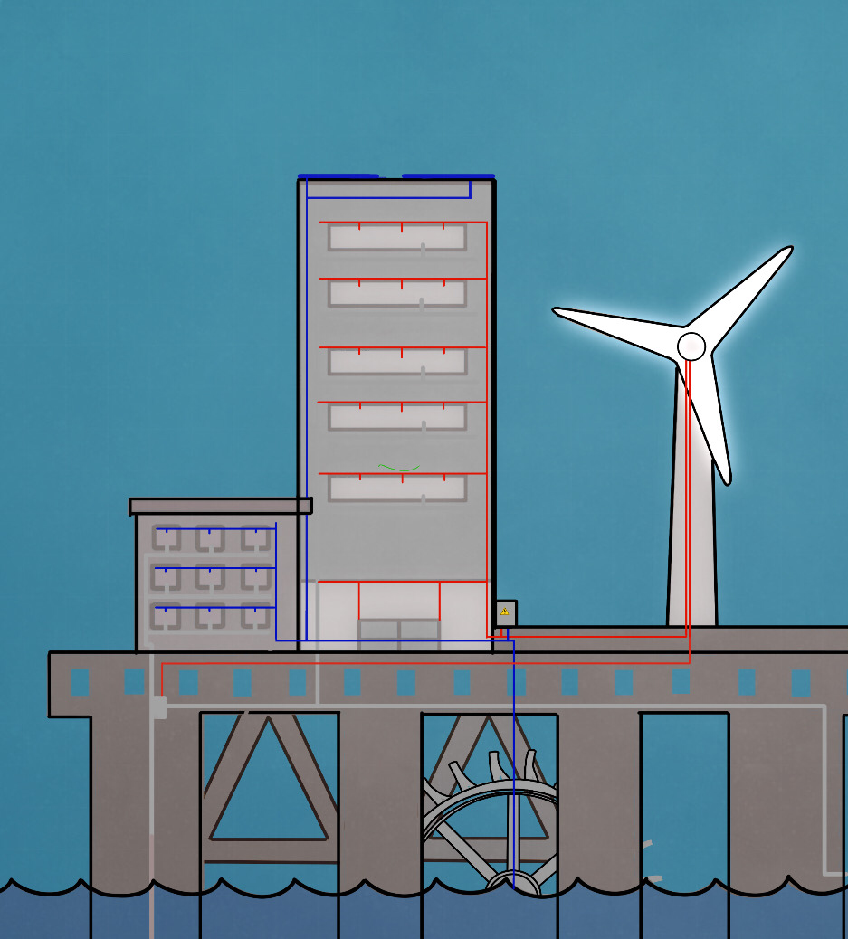
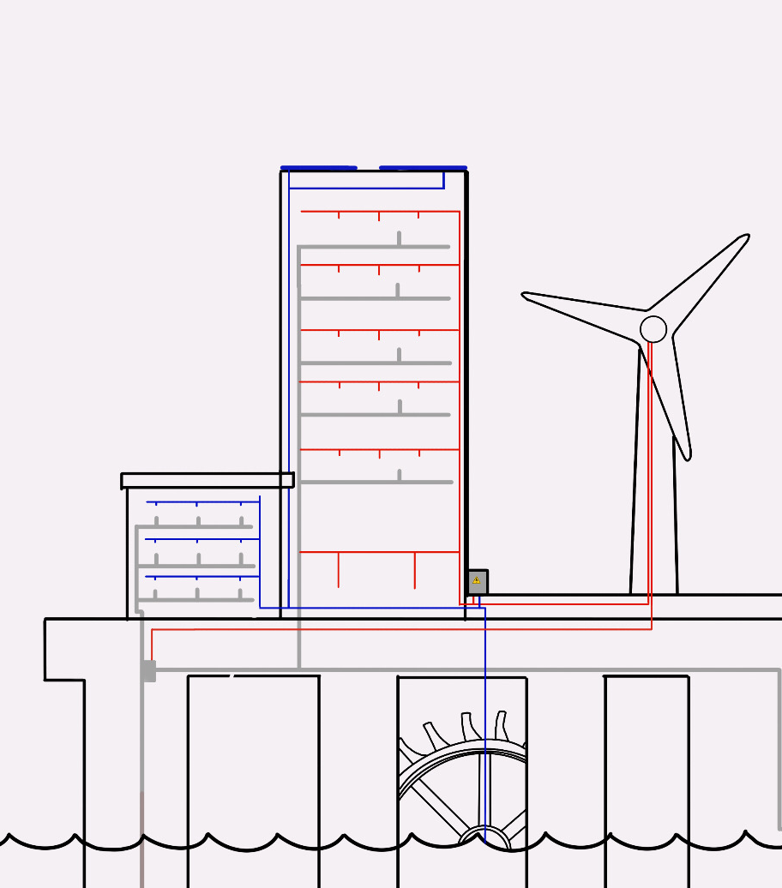
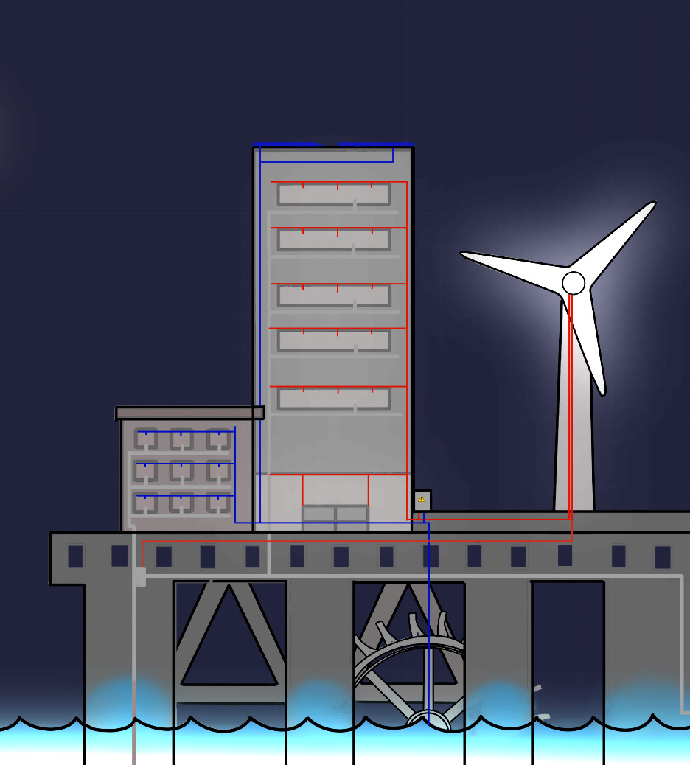
Zelfgemaakte tekeningen van het stadplatform

Slide 7
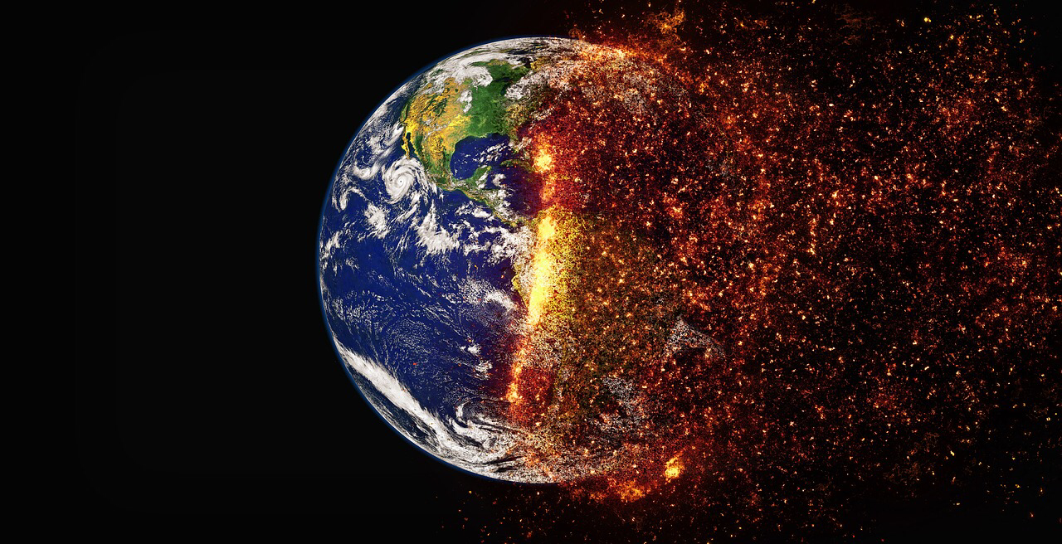
The end Mede mogelijk gemaakt door: Eric Mees Raaf Tijmen Rick

